Slide 1
店舗メンテナンス管理システム
Store Maintenance Management Platform
壽司郎香港 全40店舗 一元管理プラットフォーム構築のご提案
LIFESUPPORT (HK) LIMITED

Slide 2
FOOD & LIFE COMPANIES DX戦略との整合
「デジタルを活用し、社内のシステムユーザーや消費者が認識していない課題解決を行い、新規ビジネスモデルの構築を進める」
— FOOD & LIFE COMPANIES DX方針より
社外パートナー連携
業務効率化
店舗オペレーション最適化
設備業者とのリアルタイムな
情報共有プラットフォーム構築
メンテナンス依頼から完了まで
全プロセスのデジタル化
全店舗の設備状況を
一元管理・可視化

Slide 3
現状の課題と解決策
Before
After
✗ 各店舗が個別に業者へ電話連絡
✓ アプリから統一フォーマットで依頼
✗ メンテナンス状況が店舗ごとに分散
✓ 管理画面で全40店舗を一元管理
→
✗ 紙ベースでの記録・報告
✓ デジタルで履歴管理・検索可能
✗ 日程調整は電話でのやり取り
✓ アプリ内で日程調整・承認

Slide 4
主要機能
メンテナンスコール
管理者ダッシュボード
多言語対応
• 6ステップで簡単依頼
• 全40店舗を一覧表示
• 日本語
• 43種類のメンテナンス項目
• ガントチャートカレンダー
• 繁體中文
• 写真添付機能
• ステータス別フィルター
• English
• カレンダーで日程指定
• 無限スクロール対応
• 言語切替ワンタップ

Slide 5
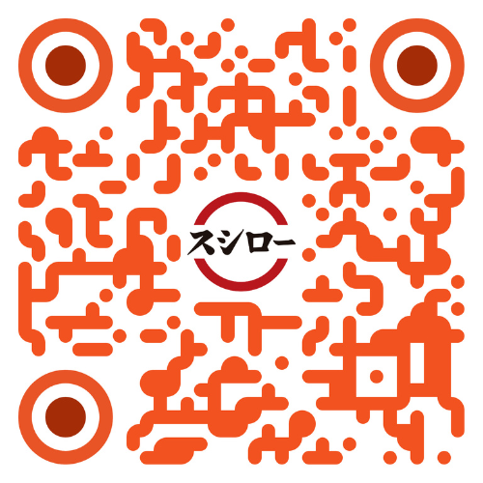
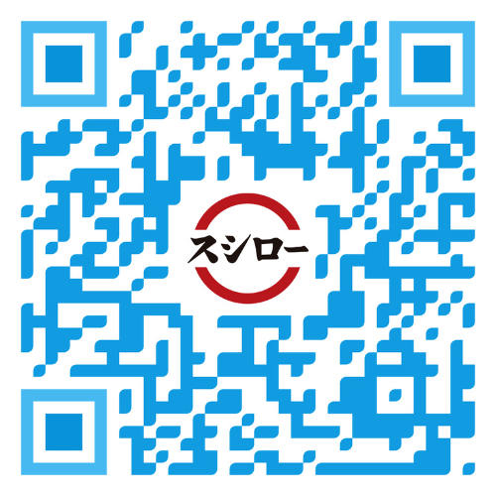
システム概要
全店操作URL
管理者URL
https://sushiro-maintenance.vercel.app
https://sushiro-maintenance.vercel.app/management
ダッシュボード
メンテナンスコール
店舗選択

Slide 6
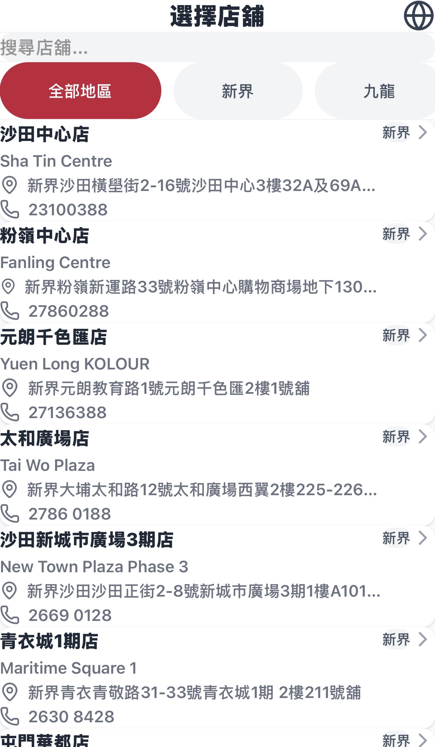
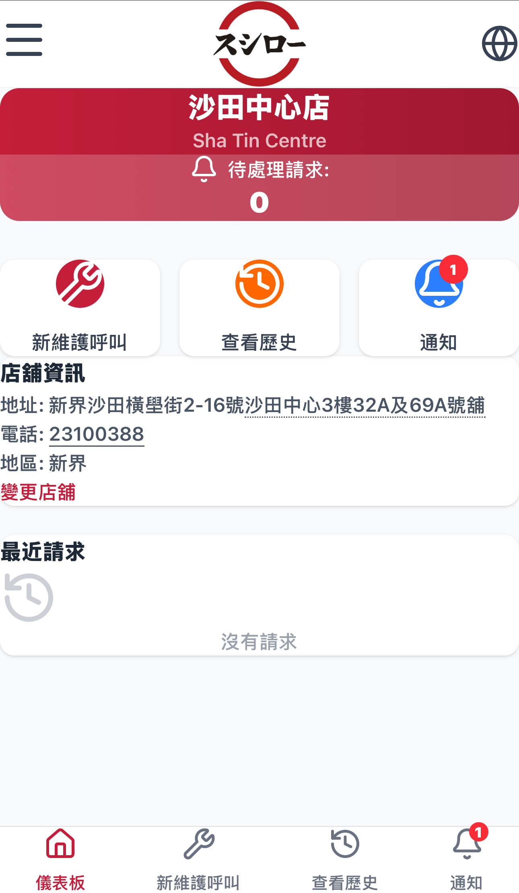
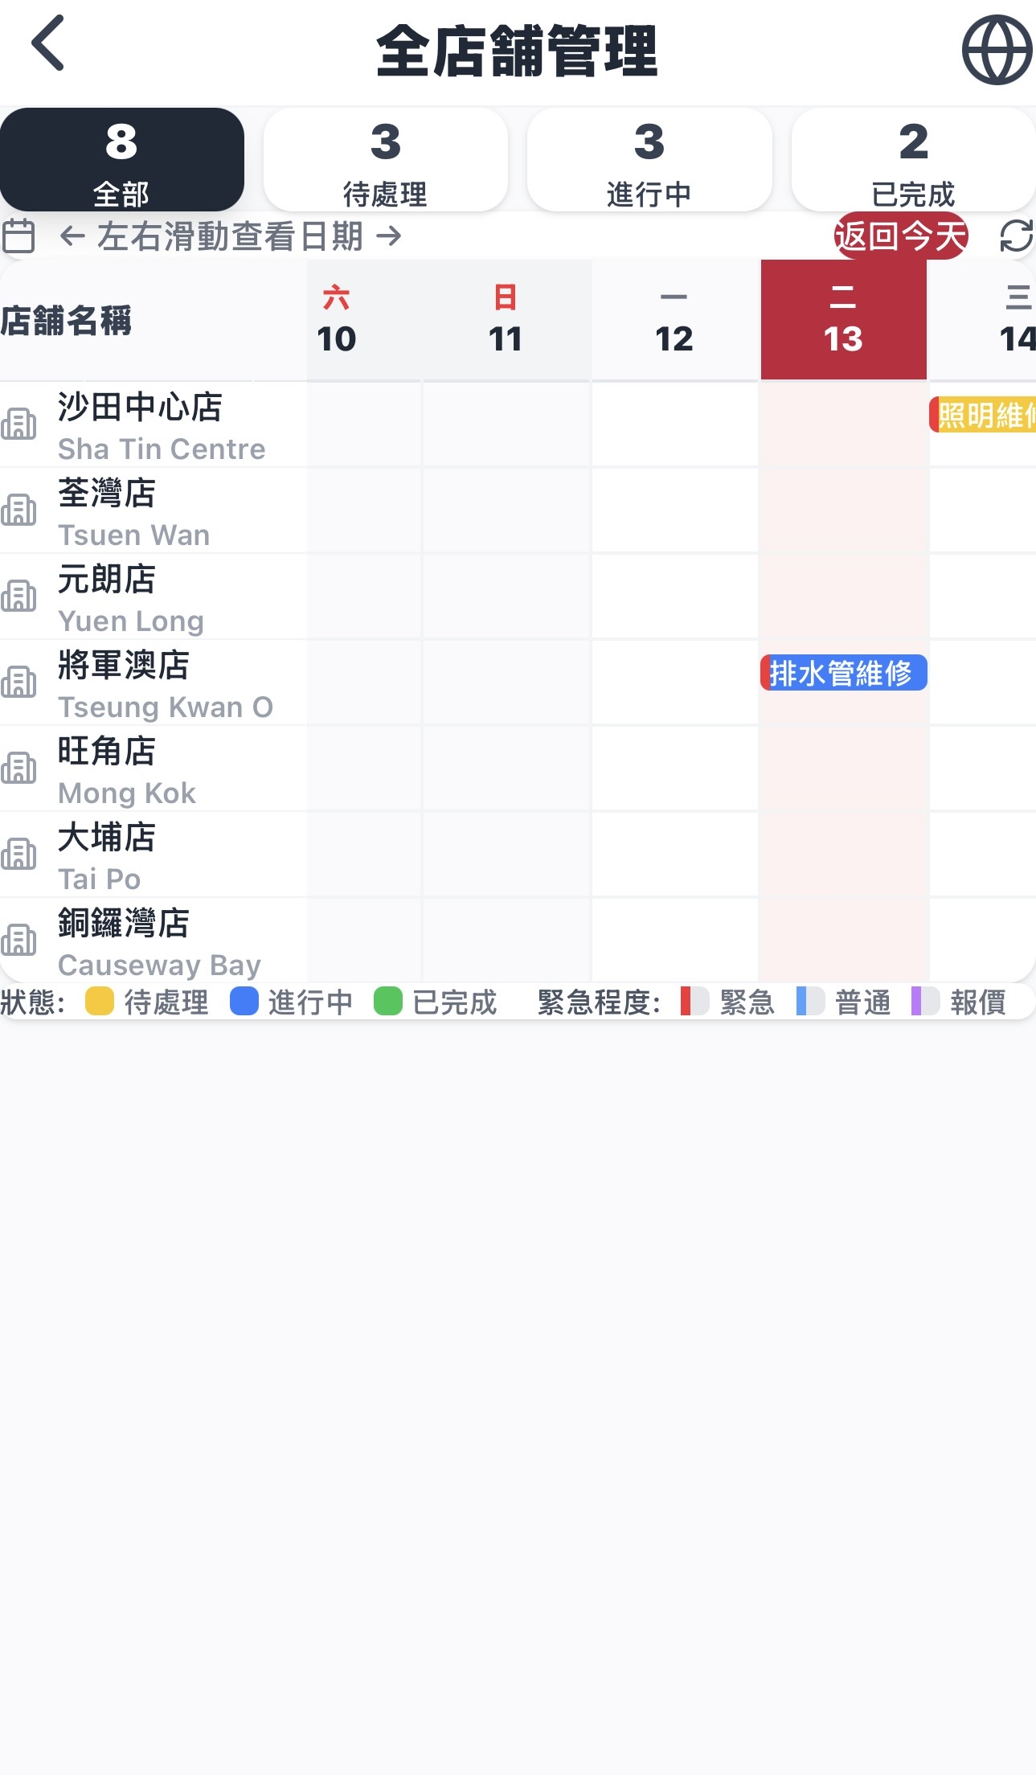
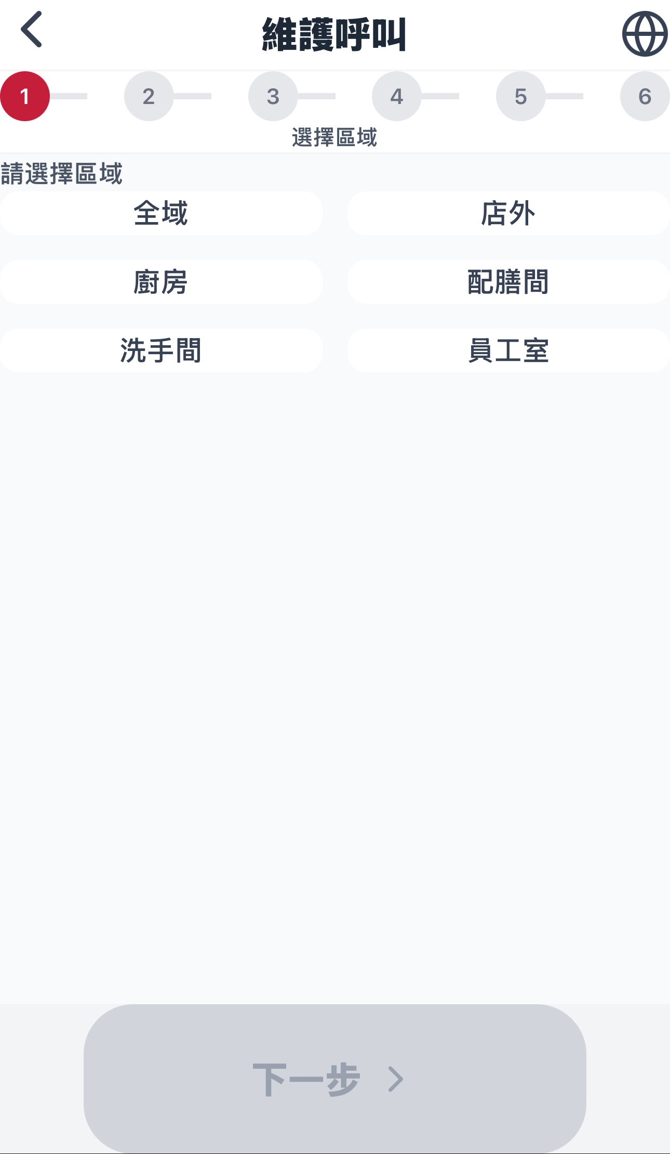
システム概要
全店舗選択 ダッシュボード
管理者ダッシュボード
操作 ダッシュボード メンテナンス地域選択→内容選択
ダッシュボード
メンテナンスコール
店舗選択

Slide 7
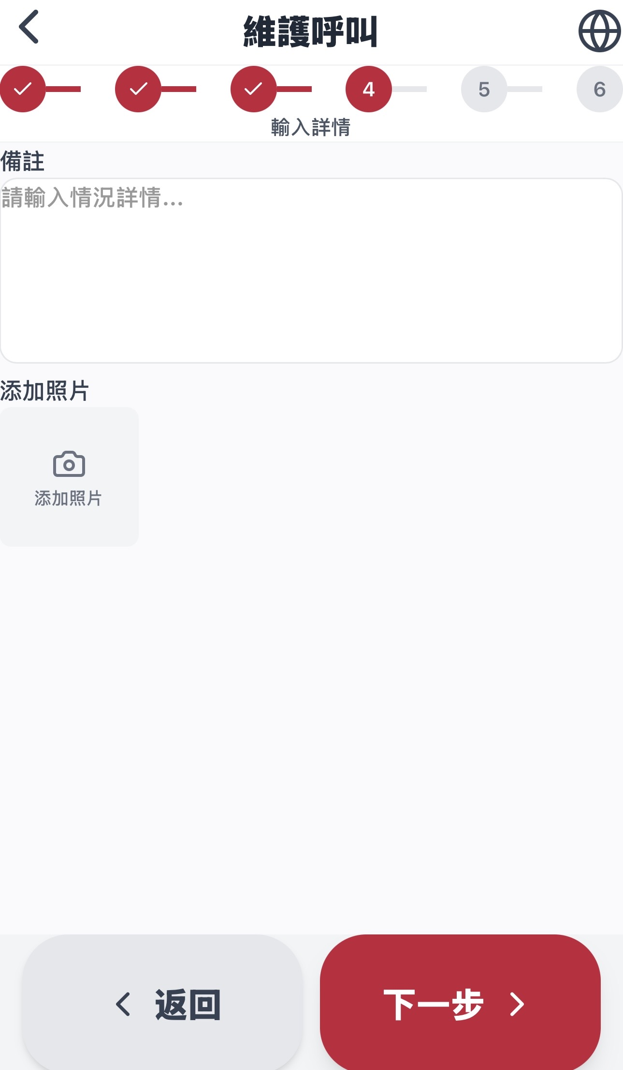
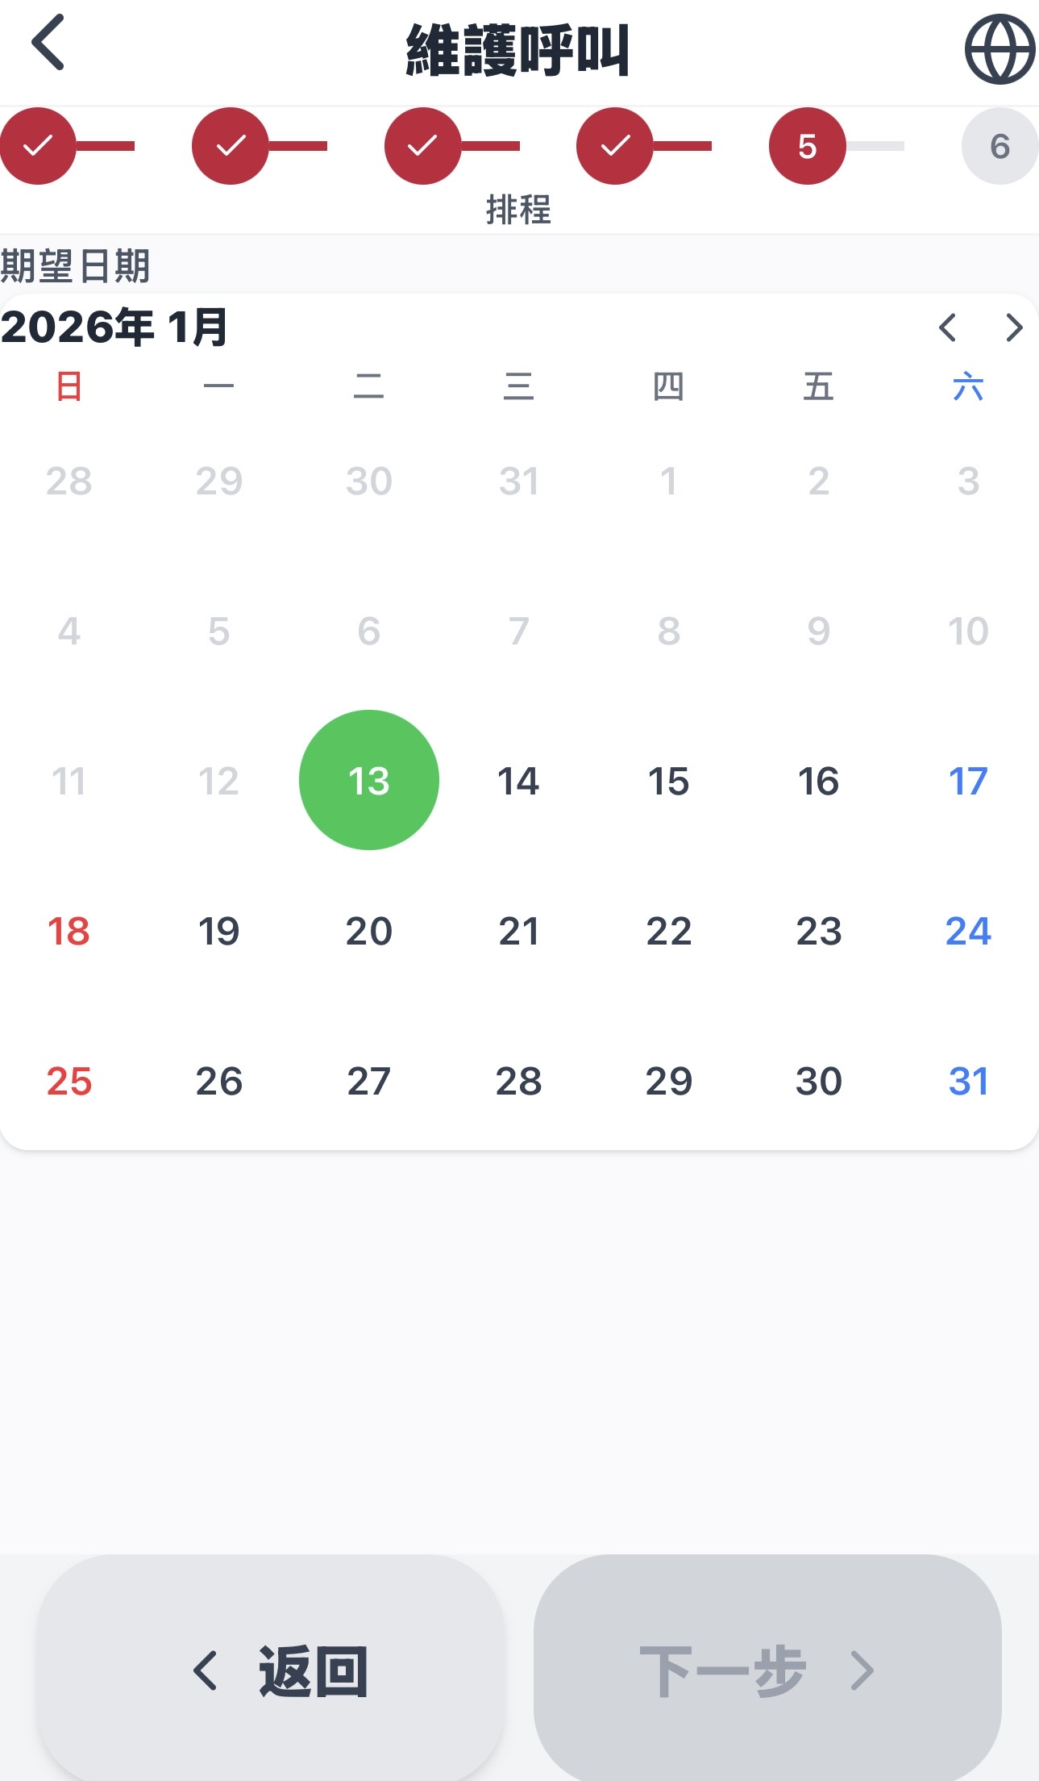
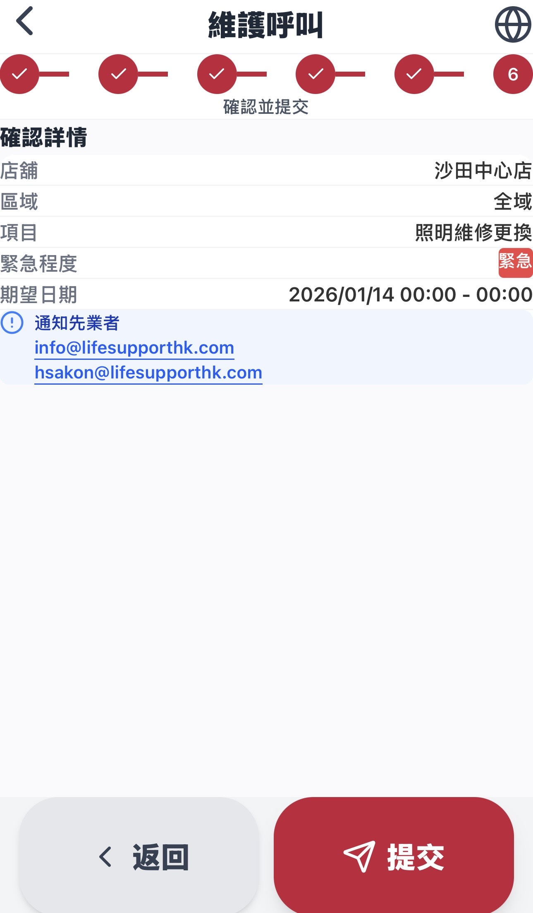
システム概要
状況説明、写真補足→希望期日選定
希望期日選定→最終確認(送信)
最終確認(送信)
ダッシュボード
メンテナンスコール
店舗選択

Slide 8
対象店舗
40
地区別内訳
店舗
香港全域
新界
20店舗
九龍
16店舗
43
種類
メンテナンス項目
香港島
4店舗

Slide 9
連携パートナー
LIFESUPPORT (HK) LIMITED
Fujimak
総合設備メンテナンス
電気・空調・給排水・内装など
幅広い設備に対応
厨房機器メンテナンス
寿司レーン・冷蔵設備など
専門機器に対応

Slide 10
導入スケジュール（案）
Phase 1
Phase 2
パイロット導入
全店展開
期間: 1〜2ヶ月
期間: 2〜3ヶ月
対象: 5店舗（新界エリア選抜）
対象: 全40店舗
• システム検証
• フィードバック収集
• マニュアル作成
• 業者連携テスト
→
• 全店舗への導入・研修
• 本格運用開始
• 効果測定・KPI設定
• 継続的改善

Slide 11
期待される効果
連絡調整工数削減
全店舗可視化
データ活用
電話・メール不要
リアルタイム管理
傾向分析・予防保全
対応スピード向上
コスト最適化
言語バリア解消
写真付き即時共有
重複発注防止
3言語対応

Slide 12
ご清聴ありがとうございました
FOOD & LIFE COMPANIESのDX戦略に則り
店舗オペレーションの最適化・自動化を実現する
メンテナンス管理プラットフォームをご提案いたします
LIFESUPPORT (HK) LIMITED

